Slide 1

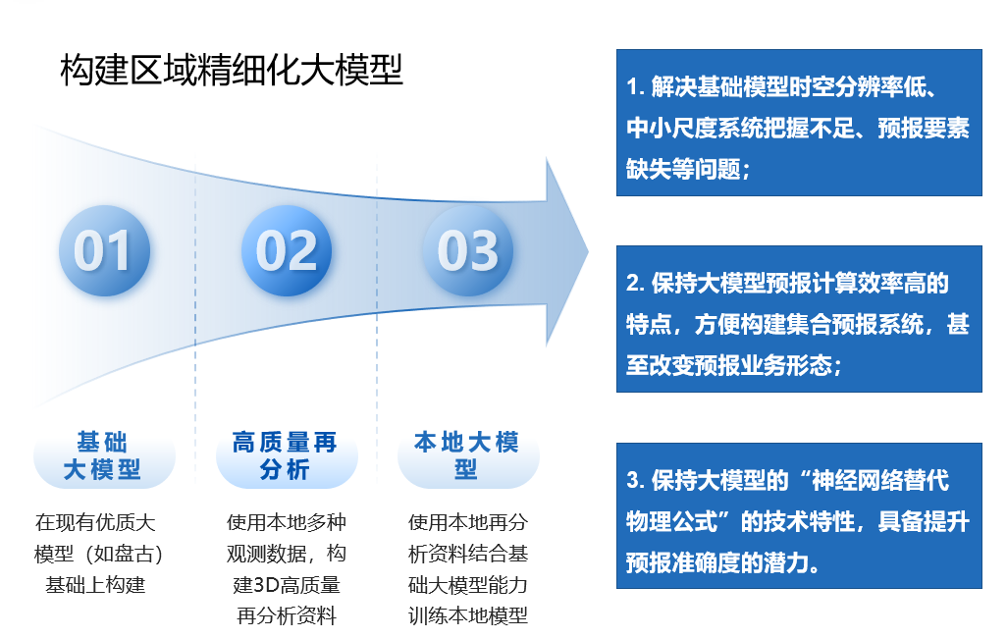




AI低空气象预警一体机
AI低空气象预警一体机是一种集成多源气象探测、AI算法与边缘计算的创新设备，专为低空领域提供分钟级精准气象预警服务。其核心技术包括三维气象数据融合感知、深度学习驱动的短临预报引擎及边缘智能决策模块，可实时采集温湿度、风场、降水等低空气象要素，通过AI模型实现0-6小时超短临预报（空间分辨率达10米，时间精度至1分钟），并在5分钟内完成数据采集-分析-预警全流程。
应用场景
多模态服务接入
行业预警阈及推送机制
空中航线规划与动态调优
应急救灾无人机保障
系统兼容API、交互界面、报告等多种服务形态对接，满足不同用户对系统的接入需求。
为物流无人机、低空旅游、应急救援等不同场景配置差异化的气象告警参数，也支持用户自定义阈值。根据气象危害程度划分绿/橙/红三级预警，通过API接口自动触发短信、APP弹窗、电台等多通道告警。
基于高分辨率预测模型，为无人机提供最优航线规划，避开强对流、风切变等危险天气，同时融合实时气象监测信息动态调整航线，确保无人机的飞行安全。
开发专用气象保障模块，针对灾区低空复杂环境，在气象预测基础上，融合地形、空域条件，为救援无人机规划抗干扰飞行走廊，提升物资投送成功率。

